Slide 1

VÝKLAD PROROCKÝCH TEXTŮ
Lekce 8 od 15. do 21. listopadu 2026

Slide 2
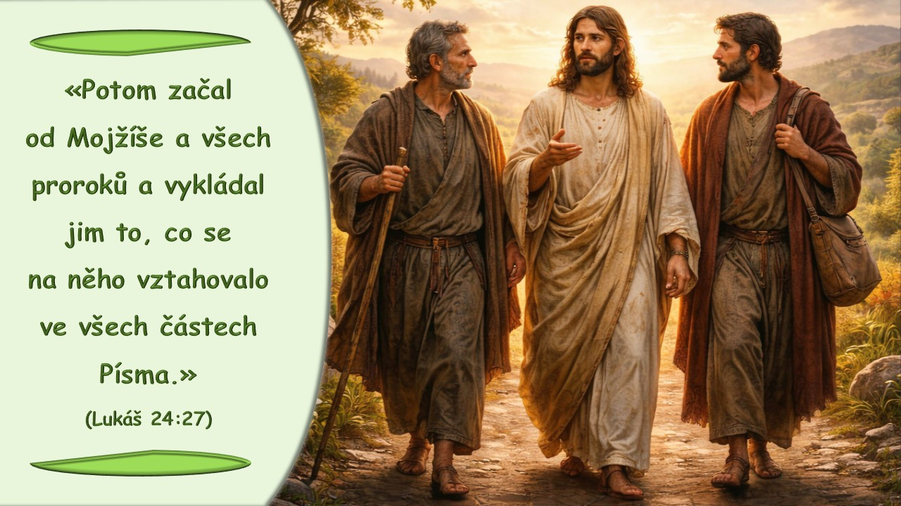

Slide 3

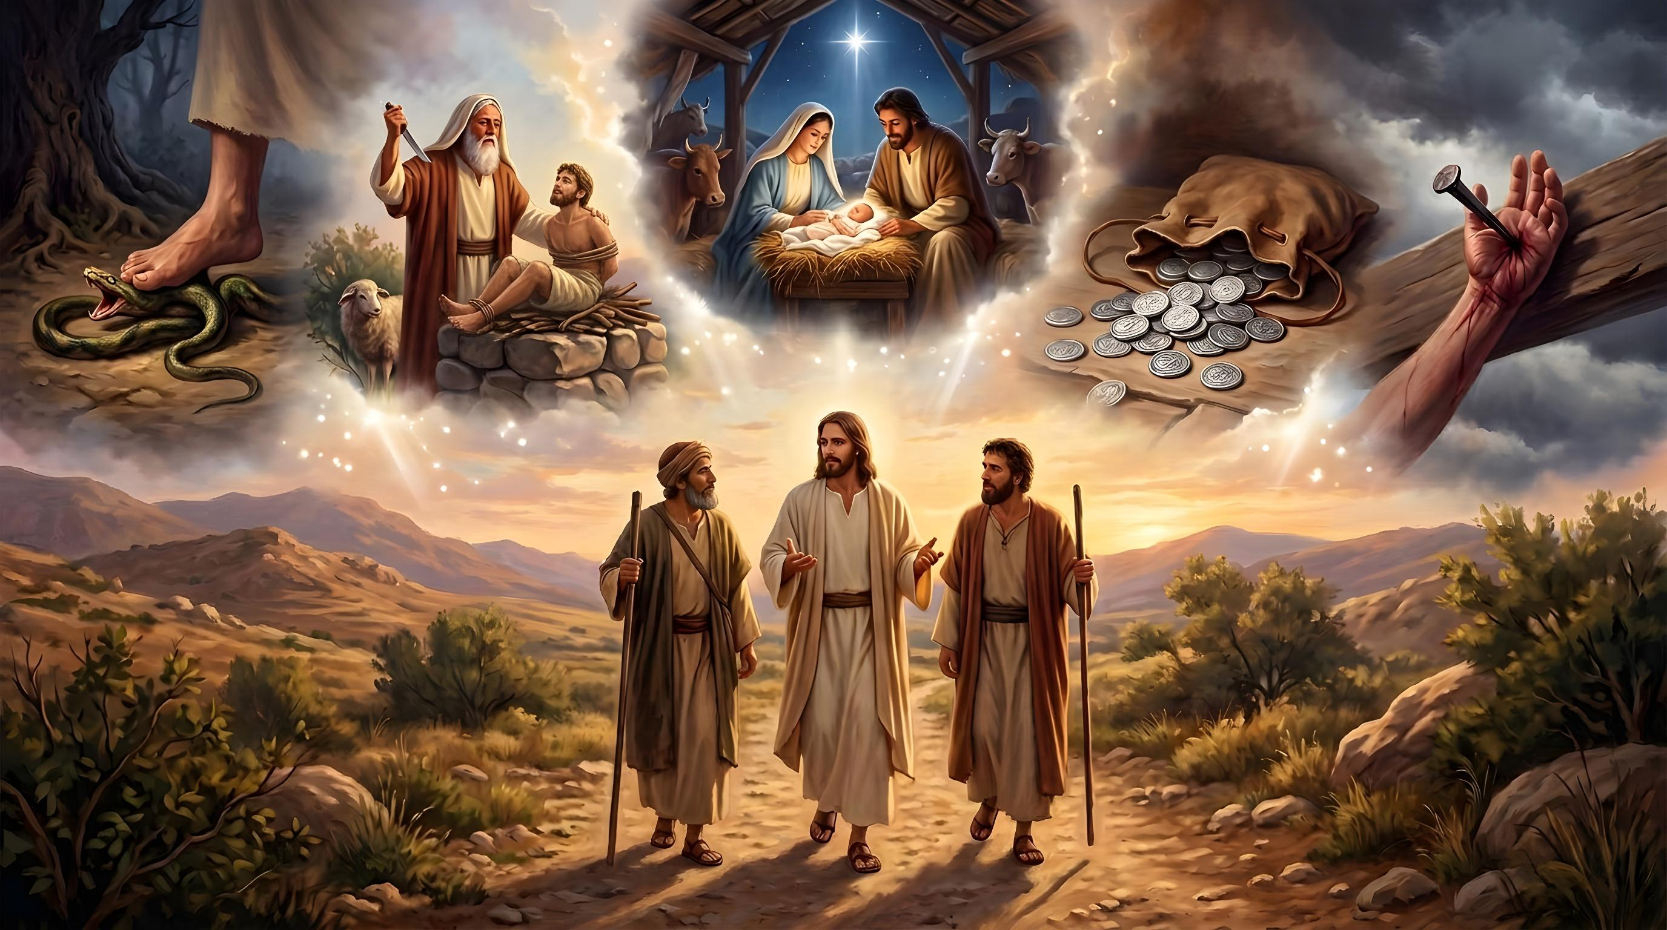
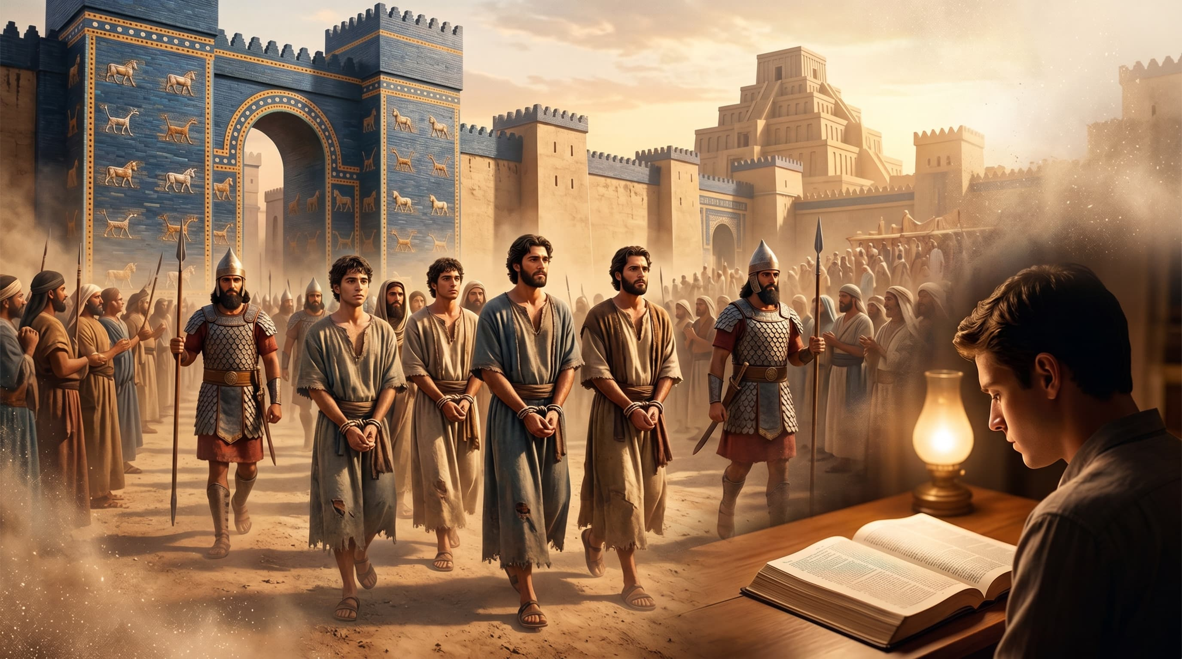
Cestou do Emauz Ježíš vedl biblické studium dvěma svým učedníkům. Neznáme celý obsah, ale známe metodu, kterou použil k tomu velkému biblickému studiu, které rozžhavilo srdce jeho učedníků.
Jaká je nejlepší metoda pro studium Písma a sdílení jejich poselství?
V této lekci si připomeneme několik užitečných metod studia Bible, které nám umožní pravdivě a efektivně předat její poselství.
Bible vykládá sama sebe
Historický kontext
Kulturní kontext
Literární kontext
Význam textu
Výklad Písma

Slide 4


BIBLE VYKLÁDÁ SAMA SEBE
“Stále jenom: žvást na žvást, žvást na žvást, tlach na tlach, tlach na tlach, trošku sem, trošku tam” (Izaiáš 28:10)
Bible je nejlepší interpret sebe sama.
Interpretováno v jeho vlastním textu
Například Daniel vysvětluje význam své vize tím, že bestie, které viděl, jsou království (Daniel 7:3.17)
Výklad jiného proroka
Ezdráš vyložil význam 70 let Jeremiášova proroctví (Jeremjáš 25:11-12; 2 . ParalipomenonKron 36:22-23)
Nový zákon vykládá Starý zákon
Matouš interpretoval Ježíšovo narození jako naplnění Izajášova proroctví (Izaiáš 7:14; Matouš 1:22-23)

Slide 5
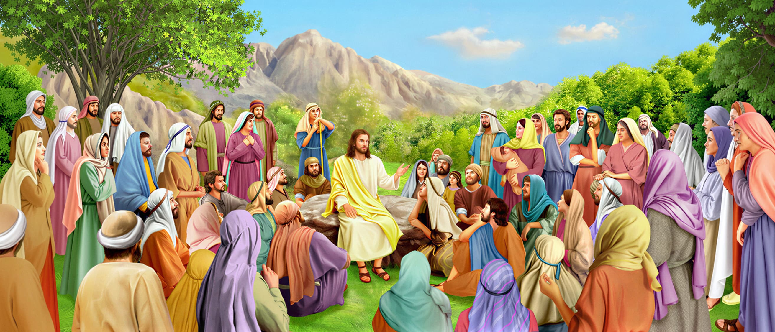
BIBLE VYKLÁDÁ SAMA SEBE
Ježíš nejenže vykládal Starý zákon, ale dal mu jeho pravý význam, přesahující jeho doslovný význam.
STARÝ ZÁKON
2. Mojžíšova 20:13
2. Mojžíšova 20:14
SLYŠELI JSTE...
Nezabiješ
Nesesmilníš
Předání rozvodového listu ženě
NOVÝ ZÁKON
Matouš 5:21-22
JÁ VÁM PRAVÍM...
Nezlob se ani nikoho neurážej
5. Mojžíšova 24:1
3. Mojžíšova 19:12
3. Mojžíšova 24:20
3. Mojžíšova 19:18
Nebudete křivě přísahat
Oko za oko
Budeš milovat svého bližního
Matouš 5:27-28
Matouš 5:31-32
Matouš 5:33-34
Matouš 5:38-39
Matouš 5:43-44
Nedívej se na ženu, abys po ní netoužil
Rozvod může být jen za cizoložství
Nepřísáhejte vůbec
Neodporujte zlému
Milujte své nepřátele

Slide 6



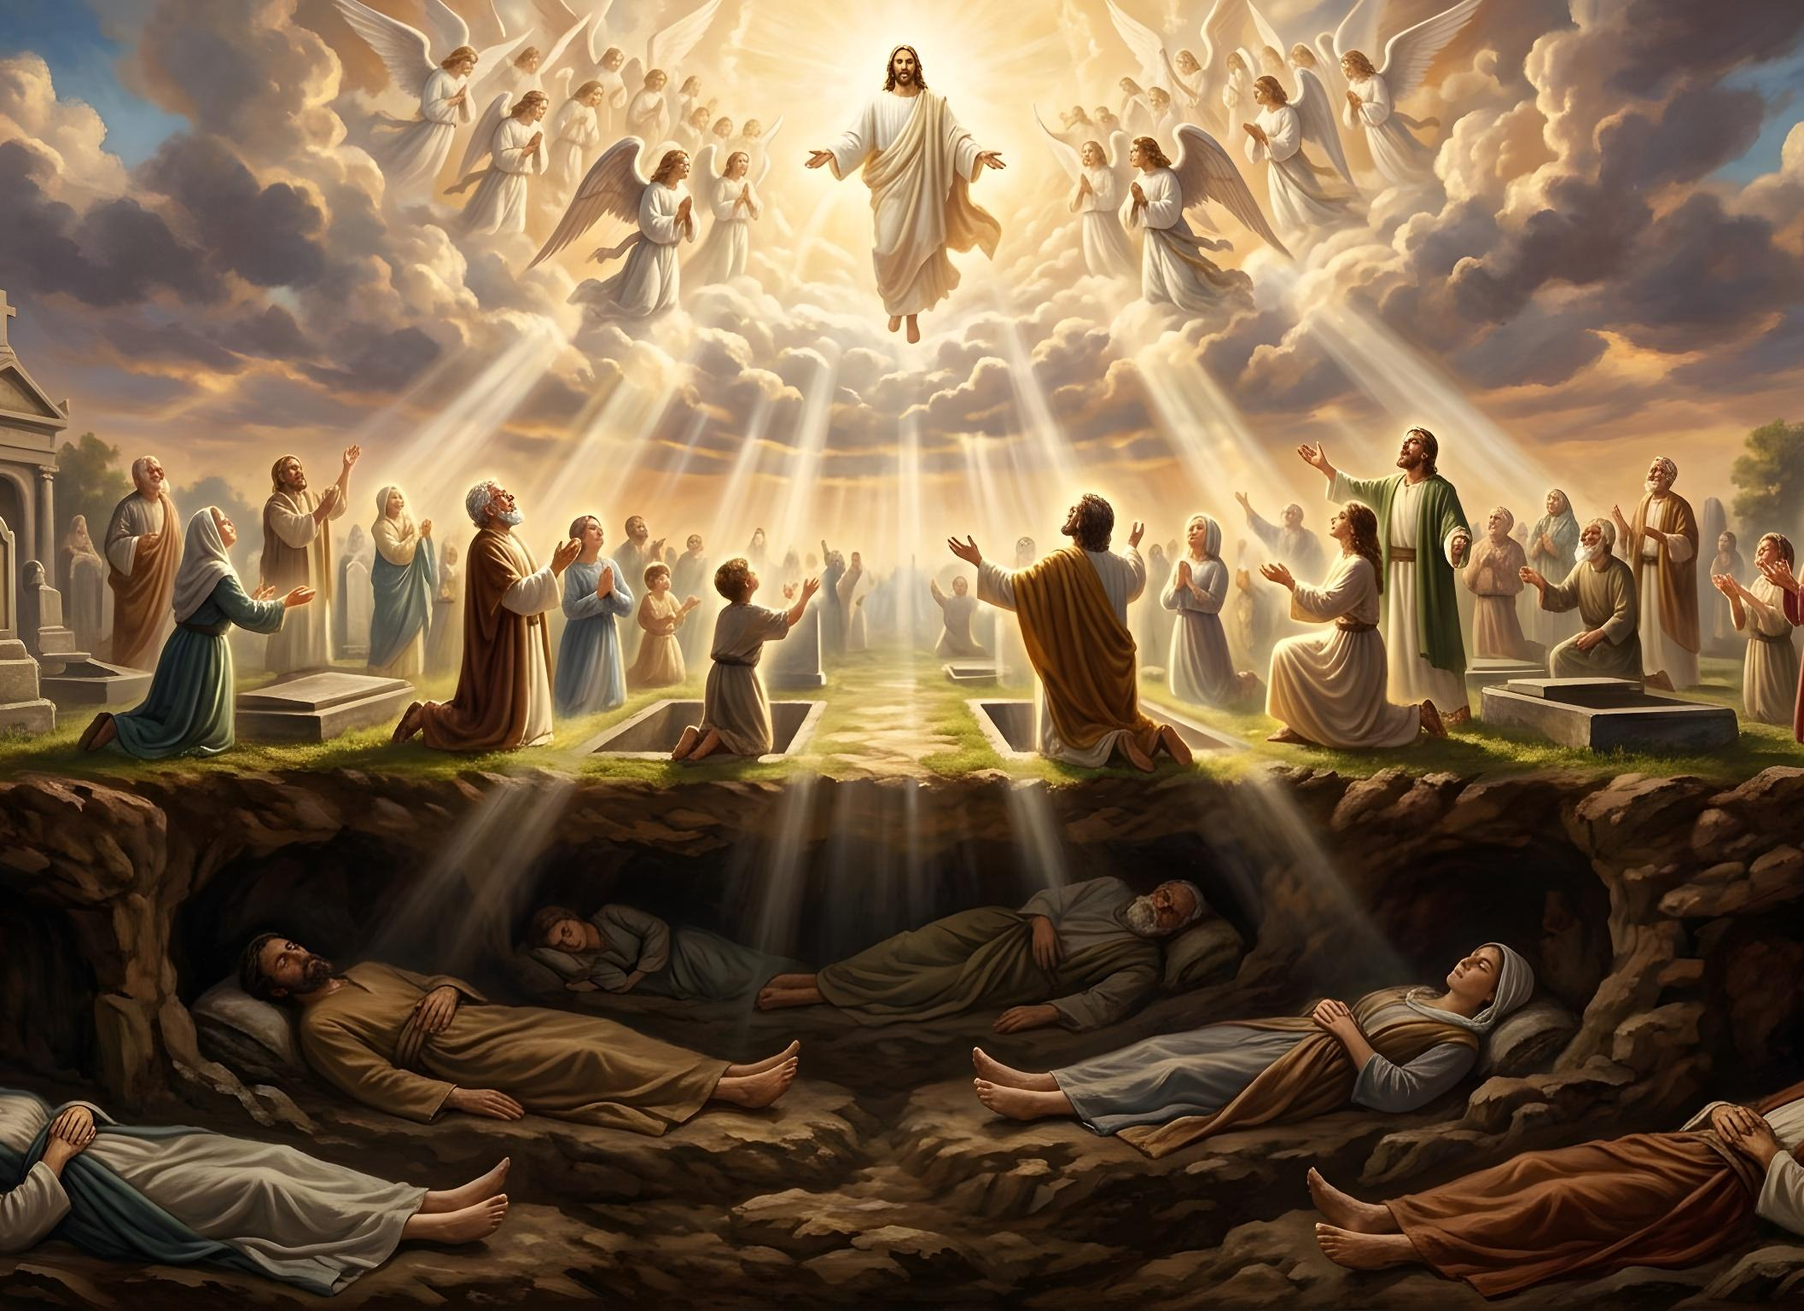
HISTORICKÝ KONTEXT
“Nikdy už tam nebude dítě, které zemře v několika dnech, ani stařec, který by se nedožil plnosti věku, protože bude mladíkem, kdo zemře ve stu letech. Ale hříšník, byť stoletý, bude zlořečen” (Izaiáš 65:20)
Zemřou děti a na nové zemi budou hříšníci? (Izajáš 65:17-20)
Interpretováno ve světle apokalyptických proroctví Nového zákona je Izajášovo proroctví nejen šokující, ale i protichůdné (Zjevení 21:1-4).
Musíme pochopit, že jeden je historický kontext Izaiáše a druhý je kontext Zjevení. Izajáš mluvil o budoucnosti Izraele, když přijal Mesiáše. Za Janova času však Izrael Mesiáše odmítl. Kontext se změnil.
Kdyby Izrael přijal Mesiáše, nastala by zásadní změna: vykoupení a proměna země i lidstva by začala postupně. Svatí muži by žili tak dlouho jako stromy (Izaiáš 65:22) a zvířata by byla v zemi svaté méně agresivní (Izaiáš 65:25).
Pak by nakonec mrtví vzkříšeni a smrt by přestala existovat (Izaiáš 26:19; 25:8). Pouze tato poslední část Izajášových proroctví se naplní doslovně, protože nezávisí na rozhodnutí Izraele.

Slide 7

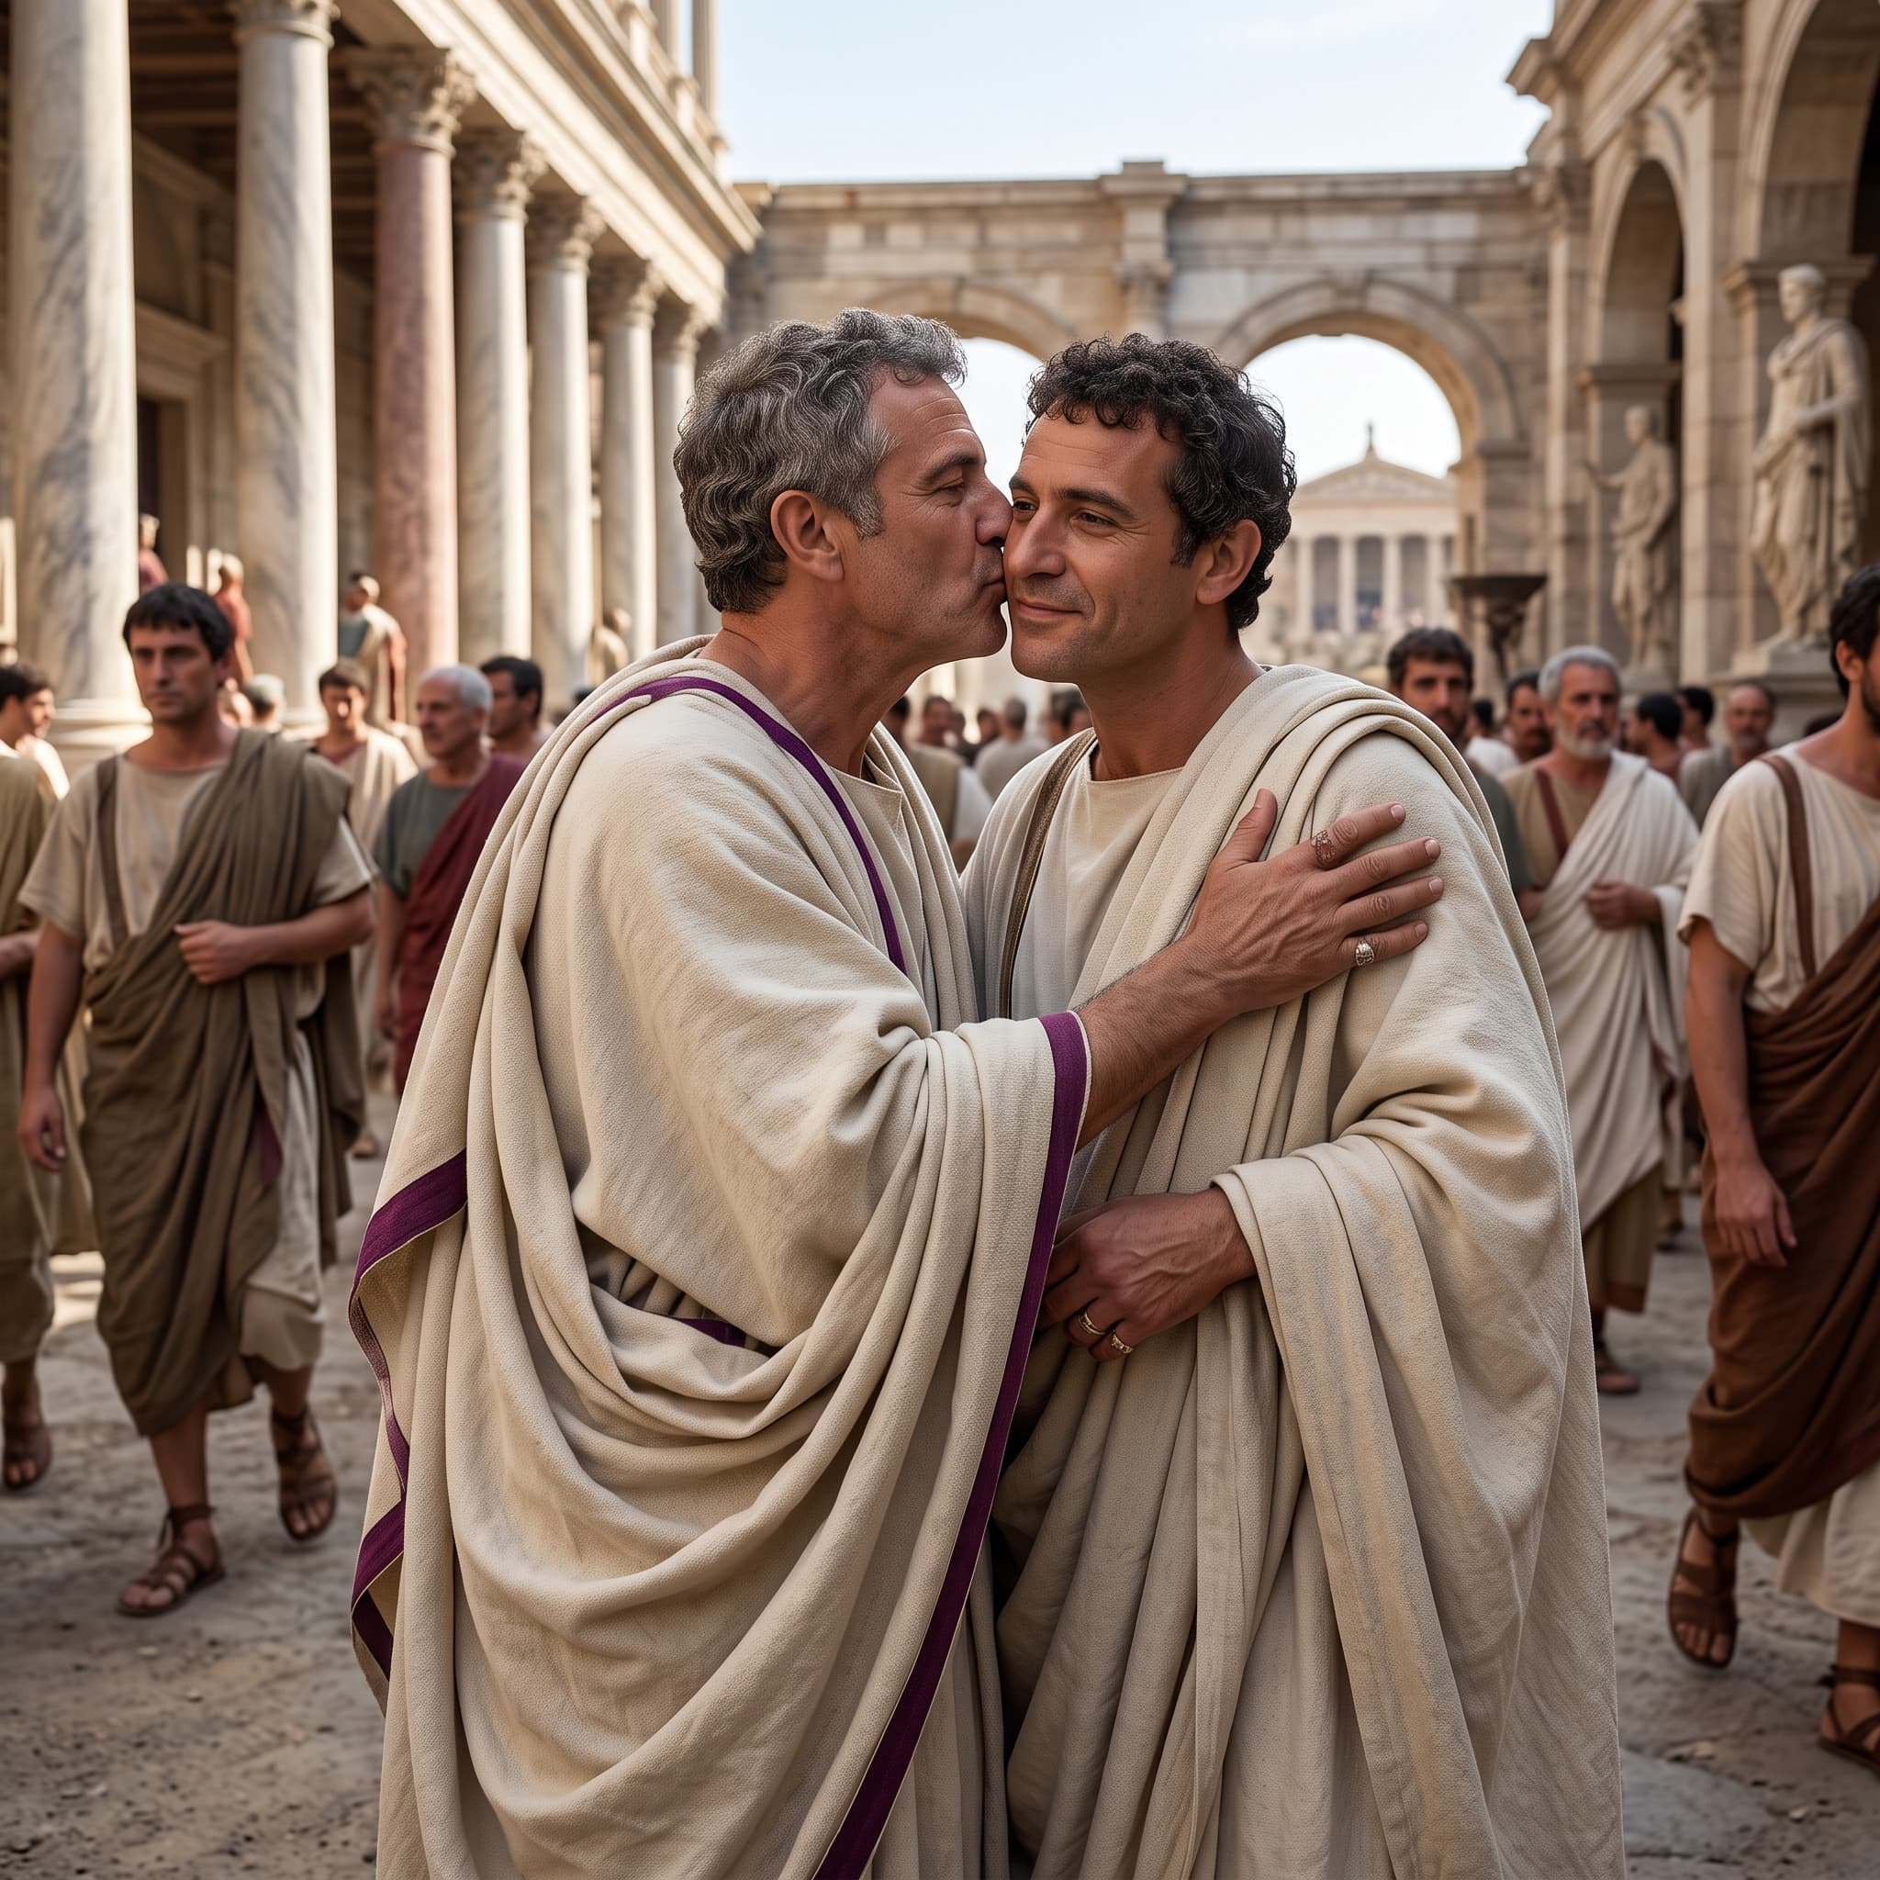
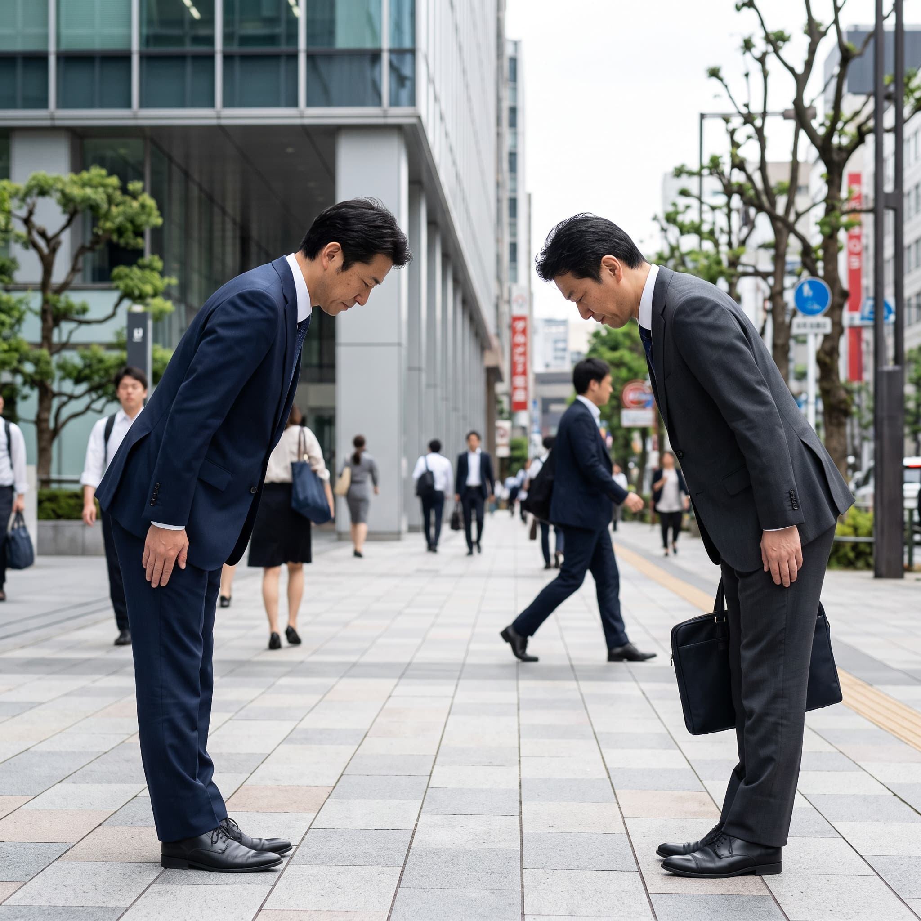





KULTURNÍ KONTEXT
“Pozdravují vás všichni bratří. Pozdravte se navzájem svatým políbením” (1. list Korintským 16:20)
V Římské říši, stejně jako na mnoha místech dnes, bylo zdravění polibkem na tvář přirozené. V tomto kulturním kontextu byla Pavlova rada správná (1. Korintským 16:20).
Nicméně například v japonské kultuře se fyzickému kontaktu na veřejnosti obecně vyhýbá, takže u většiny lidí vyvolává překvapení, podivnost nebo nepohodlí.
Protože v tomto kulturním kontextu následování Pavlových rad vyvolá u lidí odmítnutí, musíme jeho rady vyvodit tím, že je přizpůsobíme jejich kontextu.
Anglosaské pozdravy
Thajské pozdravy
Tibetské pozdravy
Novozélandské pozdravy
Pokud jsme v Japonsku nebo jinde na světě, pozdravme se kulturně správným pozdravem, čímž projevíme naši bratrskou náklonnost.

Slide 8

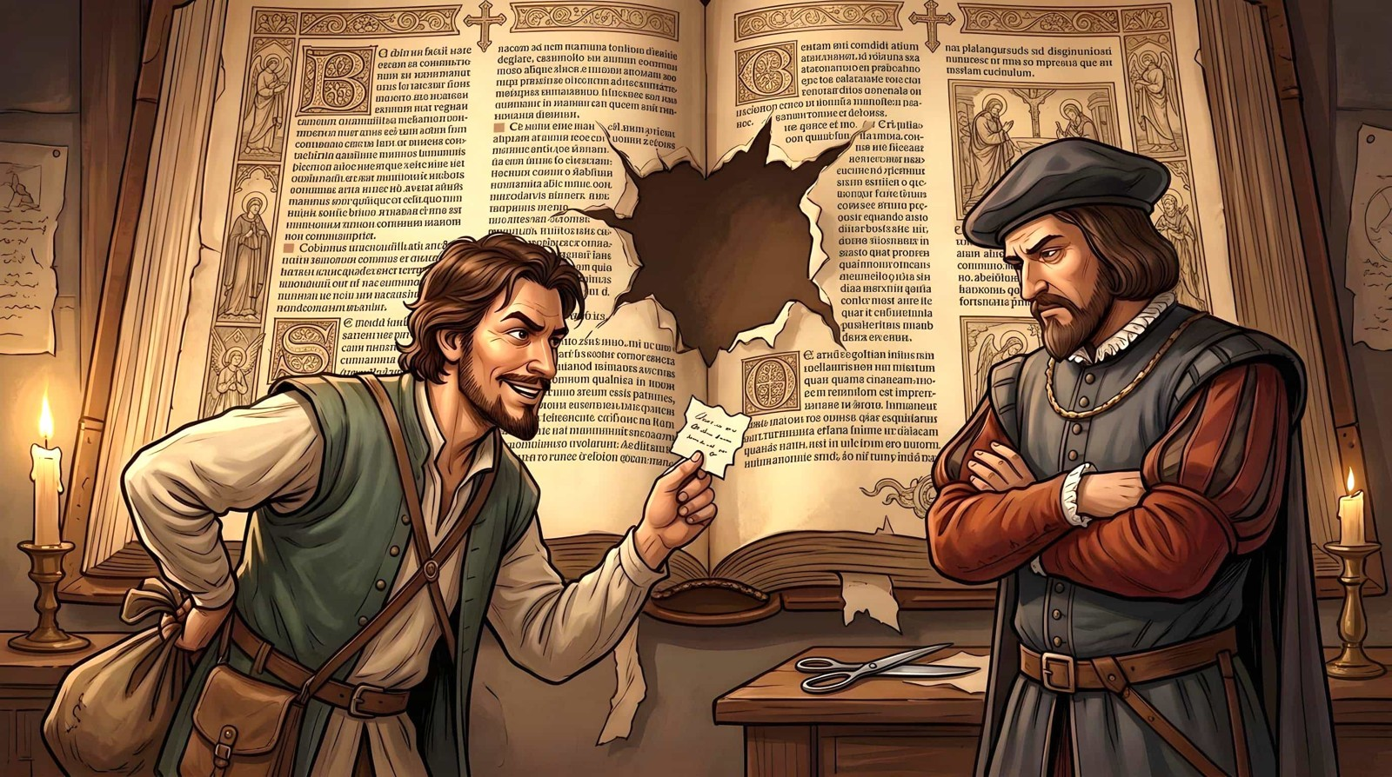
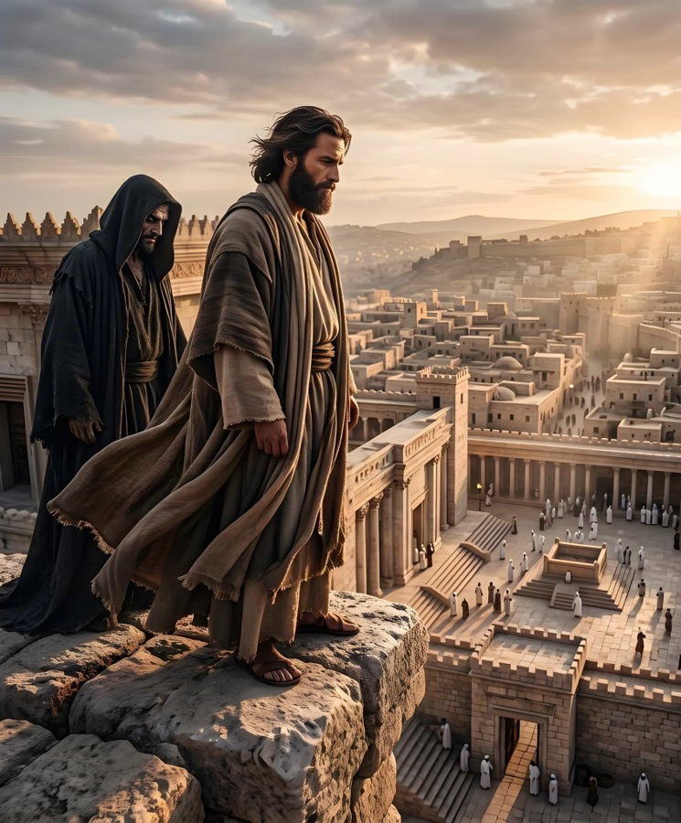

LITERÁRNÍ KONTEXT
“a řekne mu: Jsi-li Syn Boží, vrhni se dolů; vždyť je psáno: ‹Svým andělům do příkaz a na ruce tě vezmou, abys nenarazil nohou na kámen›!” (Matouš 4:6)
Oblíbené rčení říká, že "text bez kontextu je záminka." To znamená, že používání textu izolovaně nás může vést k osobní interpretaci podle našich představ a obecně velmi vzdálené správnému biblickému učení.
Jaký je kontext biblického textu?
Bezprostředním kontextem jsou verše před a po textu. Širší kontext je kapitola, kde se text nachází. Můžeme kontext dále rozšířit tím , že zvažujeme celou knihu, ve které se nachází.
Žalm 91:11-12 hovoří o Boží ochraně před vnějšími nebezpečími. Tím, že to vytrhl z kontextu a citoval neúplně, Satan zamýšlel, aby se Ježíš záměrně vystavil nebezpečí pod rouškou tohoto textu (Matouš 4:6).

Slide 9

“Jiní zase vytrhují určité texty Písma ze souvislosti a uvádějí třeba polovinu jednoho verše, aby jím doložili své tvrzení - přičemž druhá polovina verše říká třeba přesný opak - , jen aby obhájili mylné učení nebo nekřesťanské zvyky. S hadí lstivostí se skrývají za výroky vytržené z kontextu, které spolu nesouvisí, a sestavují je tak, aby vyhovovaly jejich tělesným přáním. Zcela vědomě tak překrucují Boží slovo. Jiní lidé, kteří mají bujnou fantazii, berou z Bible obrazy a symboly a vykládají je podle svých představ. Neberou vážně Písmo, které se vykládá samo, a své výmysly představují jako učení Bible”
(E. G. W.: Velké drama věků strana 395)

Slide 10


VÝZNAM TEXTU
“Ježíš mu odpověděl: ‹Co je psáno v Zákoně? Jak to tam čteš?›” (Lukáš 10:26)
Každý musí Bibli pochopit sám za sebe. Je dostatečně jasná, aby všichni lidé pochopili cestu spásy, ale zároveň dost složitá, aby neustále vyzývala i ty nejbystřejší mysli. Písmo je nevyčerpatelným pokladem poznání o spáse.
Ale jakákoli správná interpretace biblického textu musí podléhat určitým standardům:
Musíme rozumět slovům textu (pokud možno pomocí původních jazyků nebo různých překladů)
Respektovat všechny kontexty textu (historické, kulturní a literární)
Porovnejte s paralelními pasážemi (například evangelia) nebo takými, které se zabývají stejným tématem
Konečný výklad musí být v souladu s učením zbytku Bible

Slide 11



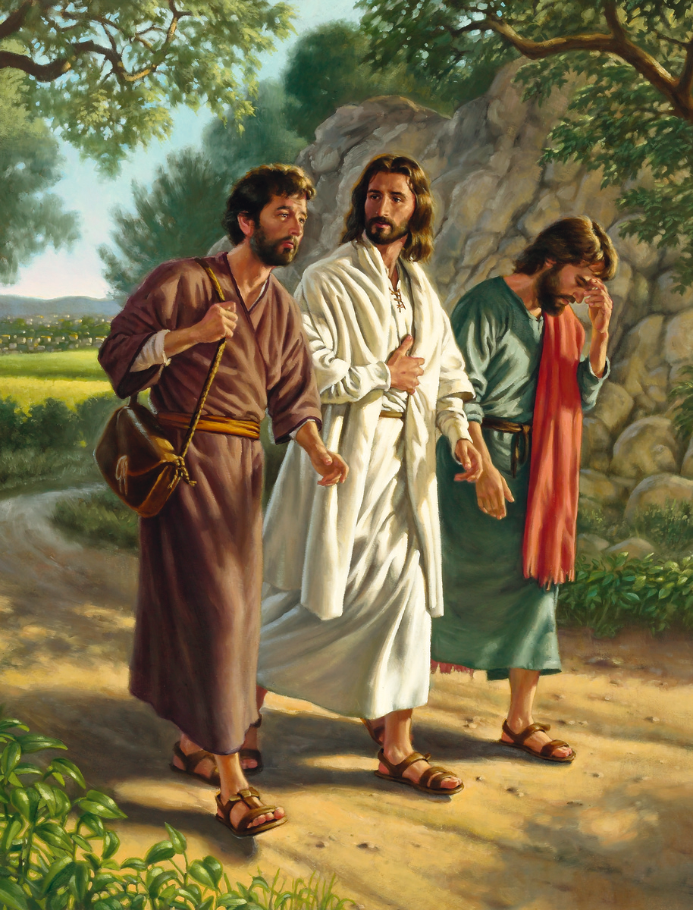
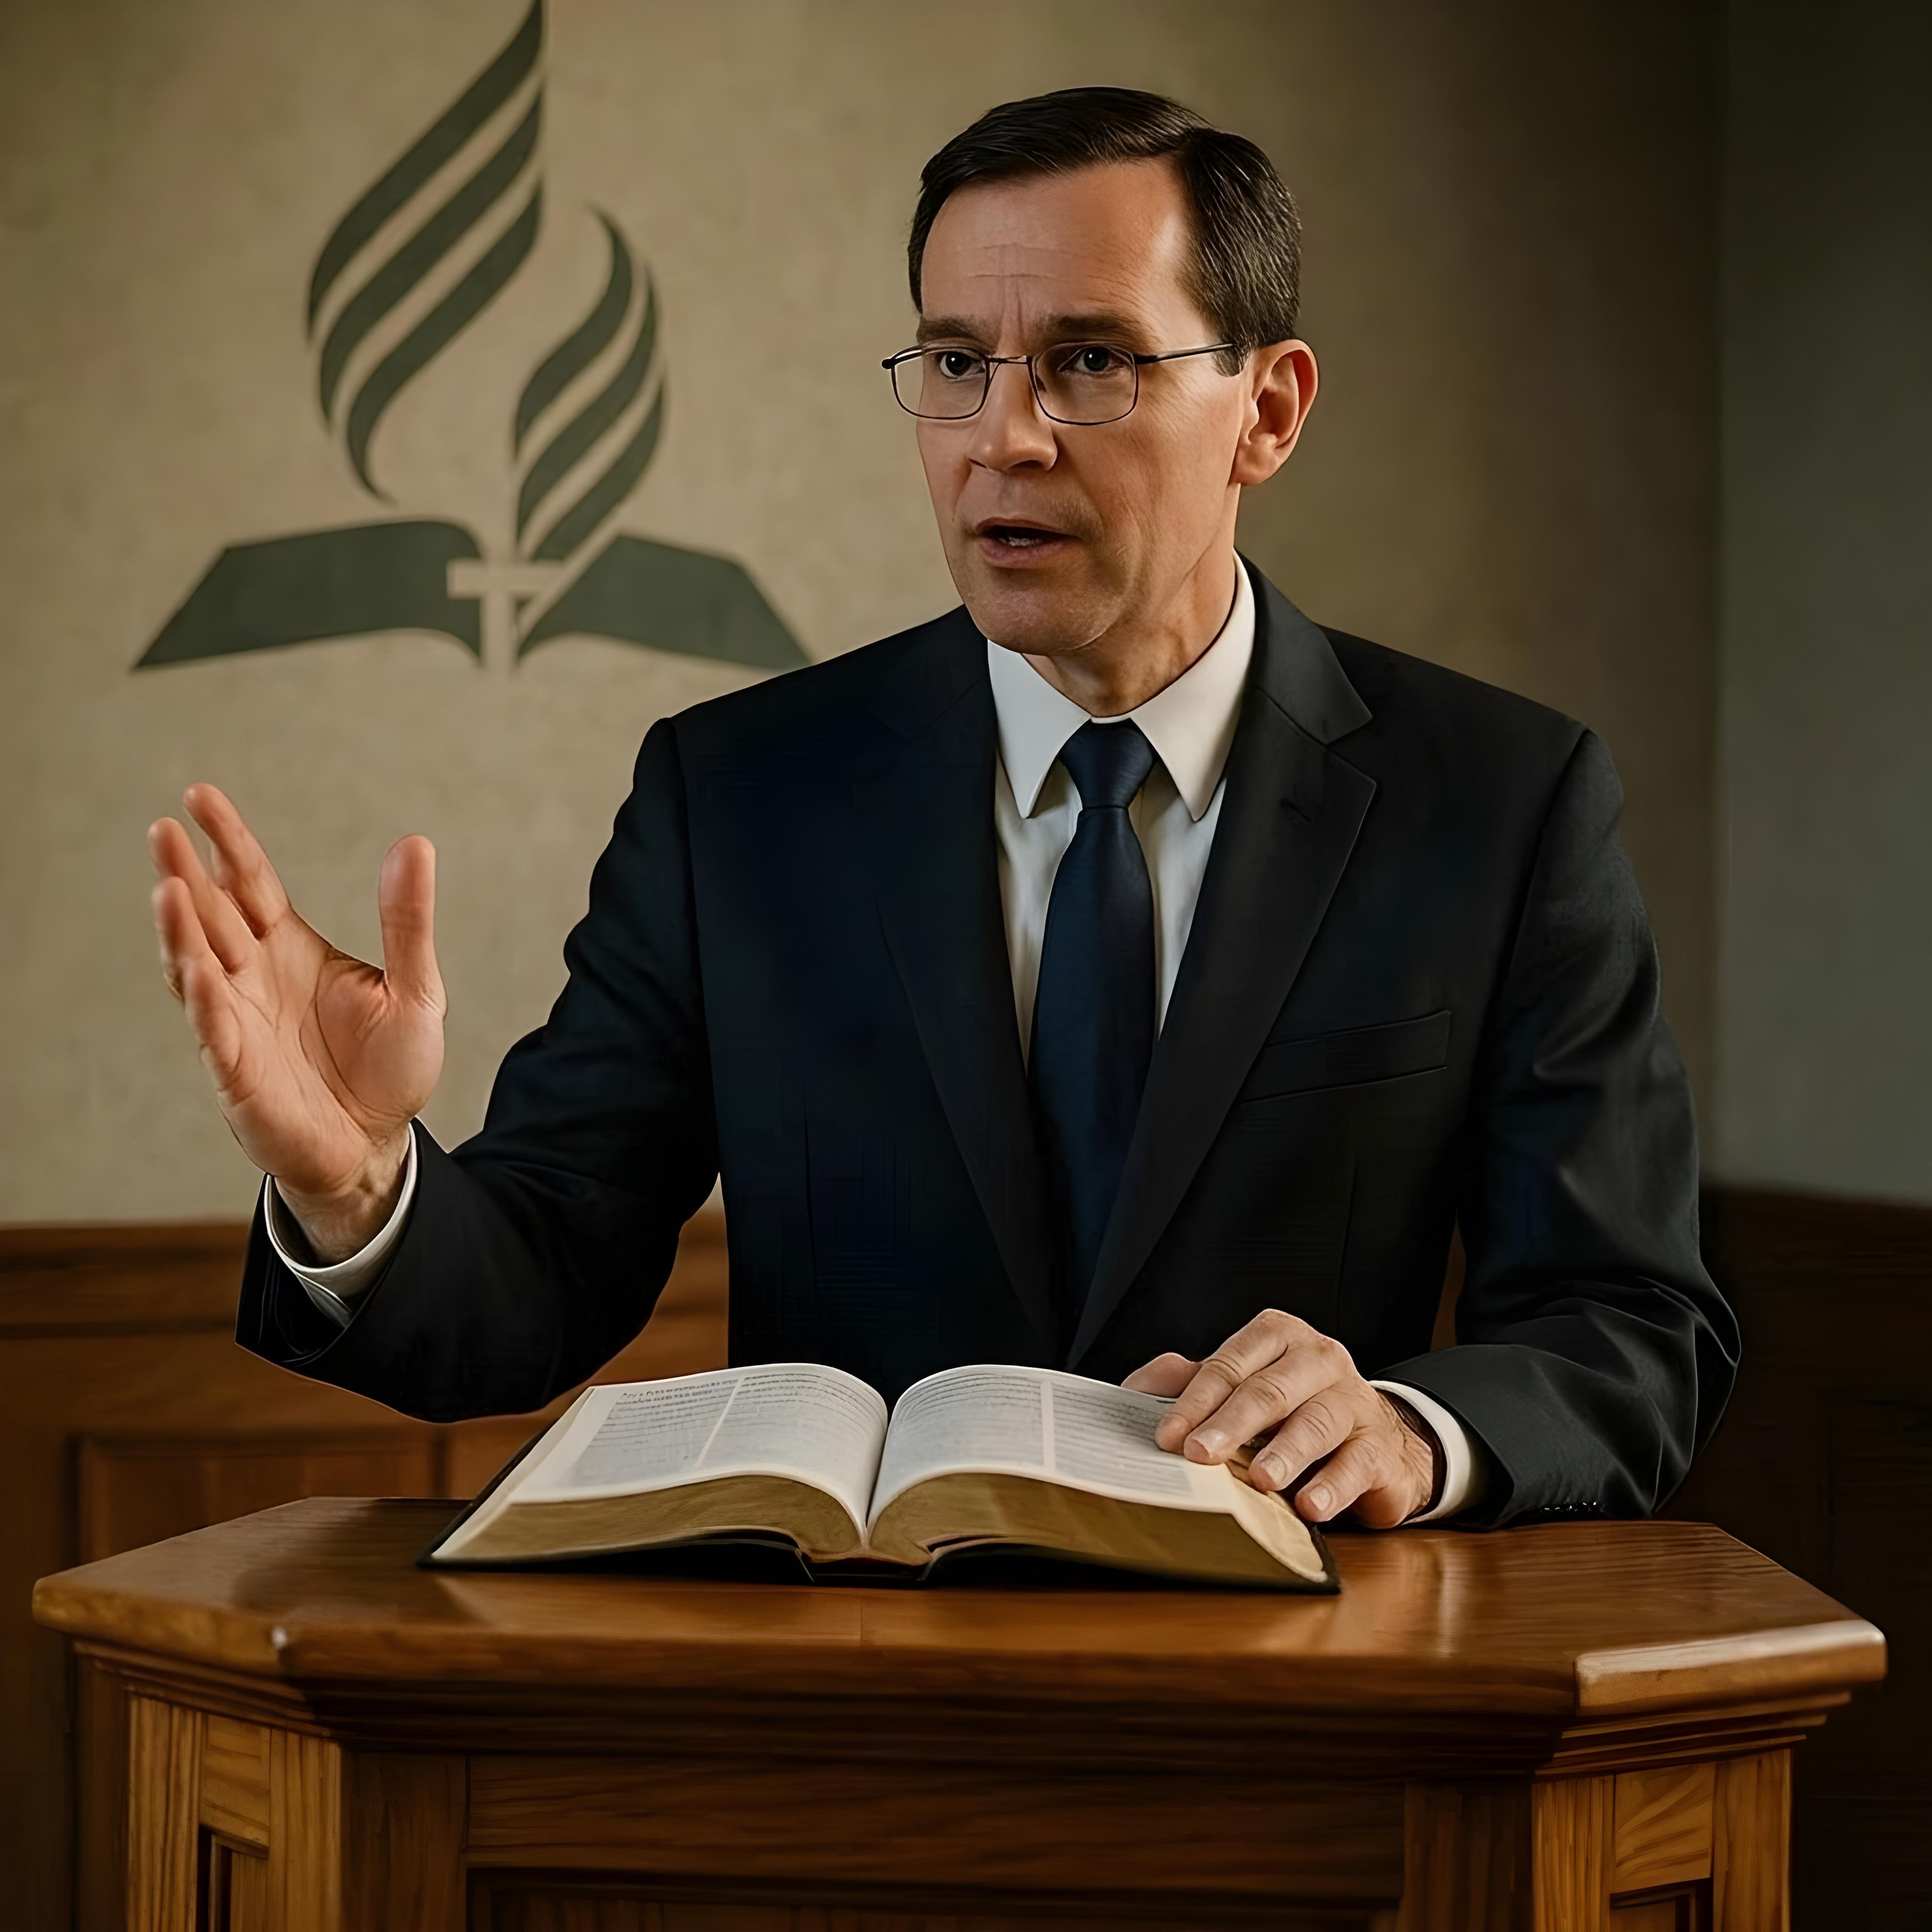
VÝKLAD PÍSMA
“Potom začal od Mojžíše a všech proroků a vykládal jim to, co se na něj vztahovalo ve všech částech Písma” (Lukáš 24:27)
Pro křesťana není studium Bible volitelné. Musíme vždy růst v poznání Boží vůle a nechat se vést Duchem svatým při studiu Jeho slova (Jan 16:13).
Kromě toho bychom měli být "vždy připraveni odpovědět každému, kdo se nás ptá na důvod pro naději, která je v nás" (1. list Petrův 3:15).
Tematické studium Bible nám umožní předkládat poselství ostatním, ať už prostřednictvím biblických studií nebo kázáním Slova.
Je také důležité zachovat pokorný přístup, abychom mohli čerpat z biblických znalostí ostatních, od kterých se můžeme učit.
Ačkoliv neznáme celý obsah, víme, že Ježíš vedl biblické studium dvěma lidem o svém mesiášském díle na základě různých biblických pasáží (Lukáš 24:25-27).

Slide 12

“Některé části Písma jsou ve skutečnosti příliš jednoduché na to, aby byly špatně pochopeny; ale jsou jiné, jejichž význam není na povrchu, nelze ho vidět na první pohled. Písmo je třeba srovnávat s Písmem; musí se v něm pečlivě hledaa a trpělivé nad ním rozjímat. A takové studium přinese bohaté plody. Stejně jako horník objevuje žíly drahého kovu skryté pod povrchem země, tak ten, kdo vytrvale hledá poklad ve Slově Božím, nachází pravdy nejvyšší hodnoty, které jsou skryty před zrakem bezohledného hledače”
(E. G. W. : Our High Calling strana 205 – neautorizovaný překlad: Ivo Kapec)

Slide 13

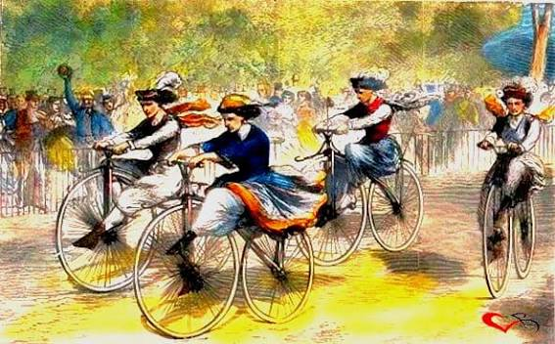



PŘÍLOHA: INTERPRETACE TEXTŮ ELLEN G. WHITEOVÉ
Při studiu spisů Ellen G. White bychom se měli řídit stejnými zásadami jako při studiu Písma.
Výroky jako "Bude nutné vykazovat peníze investované do kol" (TM 398) je třeba chápat v historickém kontextu (cena kola v roce 1890 odpovídala několikaměsíčnímu platu).
Používání izolovaných odstavců mimo jejich literární kontext vede Elenu k tomu, že říká to, co nikdy nemyslela, nebo k obhajobě doktrinálního bodu v rozporu s tím, čemu věřila a učila.
Než dojdeme k závěru, musíme studovat vše, co učila na konkrétní téma, a ne jen na základě několika citátů.
Na druhou stranu si musíme položit otázku: opravdu napsala to, co mi říkají? Vždy si ověřte, že citát je pravý a přesný (použijte oficiální webhttps://egwwritings.org/).

